Slide 1
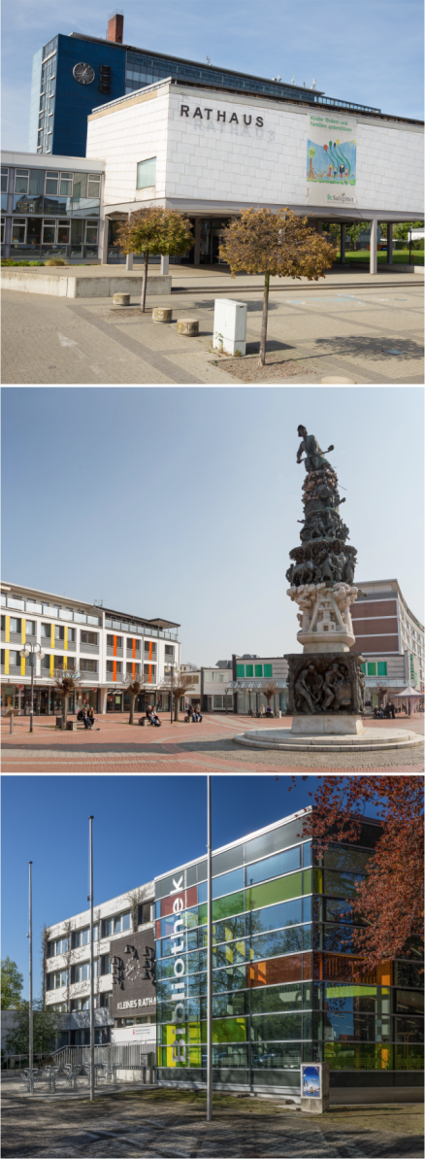
Aktuelle COVID-19 Lage in Alten- und Pflegeheimen (Stand 04.11.2022)

Slide 2
Dashboard RKI (Stand 04.11.2022)

Slide 3
Aktuelle Zahlen
Insgesamt gibt es 14 Alten- und Pflegeheime in Salzgitter
In den 14 APH´s werden ca. 1509 Menschen betreut
7 APH´s nehmen an der wöchentlichen Pooltestung teil
Aktuell sind 7 Bewohner aus 3 Heimen positiv.

Slide 4
Die letzten Wochen im Überblick
Bewohner Positiv
Mitarbeiter Positiv
KW 39 - 21 BW
KW 40 - 5 BW
KW 41 - 27 BW
KW 42 - 27 BW
KW 43 - 39 BW
KW 44 - 7 BW
KW 39 - 4 MA
KW 40 - 6 MA
KW 41 - 9 MA
KW 42 - 2 MA
KW 43 - 5 MA
KW 44 - 4 MA

Slide 5
Die aktuelle Lage in den Alten- und Pflegeheimen ist kurz und knapp: Gut ☺
Es sind keine großen Ausbruchsgeschehen zu verzeichnen.

Slide 6
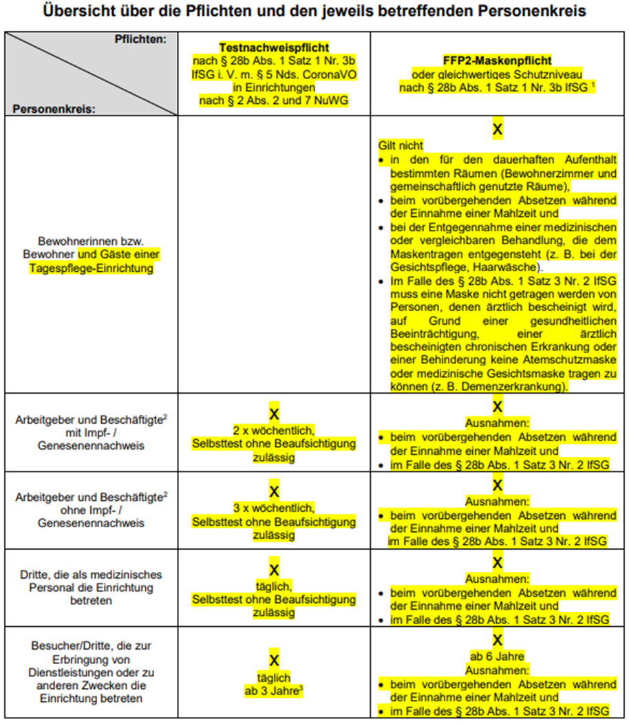

Slide 7
Auch die Bewohnerinnen bzw. die Bewohner haben nach § 28b Abs. 1 Satz 1 Nr. 3b IfSG die Pflicht zum Tragen einer FFP2-Maske innerhalb der Einrichtung, wenn keine Ausnahmegründe vorliegen. Ausgenommen sind hierbei lediglich die für den dauerhaften Aufenthalt bestimmten Räumlichkeiten (Bewohnerzimmer und gemeinschaftlich genutzte Räume) oder wenn die Bewohnerin bzw. der Bewohner ärztlich bescheinigt auf Grund einer gesundheitlichen Beeinträchtigung oder einer Behinderung keine Atemschutzmaske oder medizinische Gesichtsmaske tragen kann.
Darüber hinaus wird empfohlen, dass während des Besuchs im Bewohnerzimmer, möglichst auch die Bewohnerinnen bzw. Bewohner eine Maske tragen, wenn ein Abstandhalten nicht möglich ist. Insbesondere in gemeinschaftlich genutzten Bereichen der Einrichtungen (z. B. Flur, Besucherzimmer) sollten die Besucherinnen bzw. Besucher, soweit möglich, einen Abstand von mindestens 1,5 Metern zu allen anderen Personen, die sie nicht besuchen, einhalten.

Slide 8
Neuregelungen nach § 35 Infektionsschutzgesetz ab 01.10.2022
Die Neuregelungen für voll- und teilstationäre Einrichtungen
lassen sich in zwei verschiedene Regelungsbündel voneinander abgrenzen.
Das erste Regelungsbündel betrifft Hygiene- und Präventionsmaßnahmen,
die zur Bewältigung der Herbst-Winter-COVID-19-Infektionswelle 2022/23 vorgesehen sind.
Das zweite Regelungsbündel betrifft Hygiene- und Präventionsmaßnahmen,
die grundsätzlich zukünftig für eine Sicherung der Qualität in Bezug auf Hygiene und
Infektionsprävention in stationären Einrichtungen vorgesehen sind.

Slide 9
Regelungen zur Bewältigung der Herbst-Winter-COVID-19-Infektionswelle in stationären und teilstationären Einrichtungen
Für die Zeit vom 01.10.2022 bis 07.04.2023 sind folgende Anforderungen zu erfüllen:
Die Hygieneanforderungen sollen unter Einhaltung der Empfehlungen der Kommission für Infektionsprävention in medizinischen Einrichtungen und den Einrichtungen und Unternehmen der Pflege und Eingliederungshilfe, die am Robert Koch-Institut (RKI) angesiedelt ist, und der einrichtungsbezogenen Hygienepläne eingehalten werden.
Benennung einer oder mehrerer verantwortlichen(r) Person(en), die damit auch einverstanden ist/sind, zur Sicherstellung folgender Anforderungen:
Einhaltung der unter 1. genannten Hygieneanforderungen
Beachtung und Koordinierung von folgenden Maßnahmen und Organisations- bzw. Verfahrensabläufen, die bis zum 01.11.2022 durch die Einrichtungen festzulegen und zu dokumentieren sind:
zum Impfen von Bewohnerinnen bzw. Bewohnern sowie Gäste von Tagespflege-Einrichtungen gegen das Coronavirus SARS-CoV-2
zum Testen von Bewohnerinnen bzw. Bewohnern, Gästen, Beschäftigten sowie Besucherinnen bzw. Besuchern auf das Coronavirus SARS-CoV-2
zur Unterstützung bei der
Versorgung von Bewohnerinnen bzw. Bewohnern mit antiviralen COVID-19-Arzneimitteln
Benachrichtigung von behandelnden Ärztinnen und Ärzten im Fall eines positiven SARS-CoV-2-Testergebnisses bei Bewohnerinnen bzw. Bewohnern
Bevorratung von antiviralen COVID-19-Arzneimitteln in der Einrichtung

Slide 10
Der Qualitätsausschuss Pflege nach § 113b des Elften Buches Sozialgesetzbuch (SGB XI) ist beauftragt, bis zum 15.10.2022 Grundlagen und Verfahrenshinweise zu erstellen, die den Einrichtungen und verantwortlichen Personen als Vorlage dienen, um einrichtungseigene Festlegungen zu treffen und zu dokumentieren, nach denen die Umsetzung der o.g. Anforderungen erfolgen soll.
Das jeweils zuständige Gesundheitsamt überwacht, ob Pflegeeinrichtungen die o.g. Aufgaben entsprechend der Grundlagen und Verfahrenshinweise umsetzen und Organisations- und Verfahrensabläufe getroffen und dokumentiert haben.

Slide 11
Hinweise zu den o.g. Anforderungen:
Die verantwortliche Person sollte folgende Aufgaben wahrnehmen:
Regelmäßige Sichtung von Impfunterlagen der Bewohnerinnen und Bewohner bzw. der Gäste in der Tagespflege, um Impflücken zu erkennen.
Zusammenarbeit mit Ärztinnen und Ärzten, die von der Einrichtung versorgte Bewohnerinnen und Bewohner behandeln.
Zusammenarbeit mit Impfzentren und Impfteams, um erforderliche Impfungen in die Wege zu leiten und Impfaktionen in der Einrichtung zu organisieren.
Sofern bei einem Bewohner bzw. einer Bewohnerin eine (weitere) Booster-Impfung gegen das Coronavirus angezeigt ist, hat sie dafür Sorge zu tragen, dass der zuständige Arzt bzw. die zuständige Ärztin darüber informiert wird. Die betroffene Person kann dann mit ärztlicher Unterstützung entscheiden, ob die Impfung durchgeführt wird.
Ggf. können entsprechend qualifizierte Pflegefachkräfte im Wege der ärztlichen Delegation in die Durchführung und Nachsorge von Schutzimpfungen gegen das Coronavirus nach § 20b Abs. 4 IfSG eingebunden werden.
Umsetzung des einrichtungseigenen Testkonzepts auf Basis der Teststrategie des Bundesministeriums für Gesundheit (BMG), der Empfehlungen des Robert Koch-Instituts und der landesspezifischen Vorgaben; hierzu gehört insbesondere die Organisation der Testung von Bewohnerinnen bzw. Bewohnern, Tagespflegegästen, Beschäftigten sowie von Besucherinnen bzw. Besuchern.

Slide 12
Organisation des Bezugs und der Bevorratung antiviraler Arzneimittel aus den Beständen des Bundesministeriums für Gesundheit nach den Vorgaben der Allgemeinverfügung zum Bezug und zur Anwendung monoklonaler Antikörper und zum Bezug und zur Abgabe antiviraler, oral einzunehmender Arzneimittel gegen COVID-19 über Apotheken.

Slide 13
Zu B: Regelungen zur Sicherung der Qualität in Bezug auf Hygiene und Infektionsprävention in stationären Einrichtungen
Die Landesregierungen haben nach § 35 Abs. 3 IfSG für die stationären Einrichtungen durch Rechtsverordnung Maßnahmen zur Verhütung, Erkennung, Erfassung und Bekämpfung von übertragbaren Krankheiten zu folgenden Punkten zu regeln, um langfristig und unabhängig von der COVID-19-Pandemie die Hygienequalität zu sichern:
Hygienische Mindestanforderungen an Bau, Ausstattung und Betrieb der Einrichtungen
Erforderliche Ausstattung mit hygienebeauftragten Pflegefachkräften oder Hygienefachkräften
Aufgaben und Anforderungen an Fort- und Weiterbildung der in der Einrichtung erforderlichen hygienebeauftragten Pflegefachkräfte oder Hygienefachkräfte
Erforderliche Qualifikation und Schulung des Personals hinsichtlich der Infektionsprävention
Information des Personals über Maßnahmen, die zur Verhütung und Bekämpfung von übertragbaren Krankheiten erforderlich sind Da eine Rechtsverordnung noch nicht vorliegt, können zur Erfüllung dieser Anforderungen bisher keine Hinweise gegeben werden

Slide 14
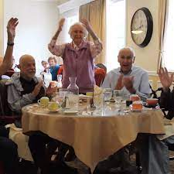
Fragen???
Vielen Dank für Ihre Aufmerksamkeit!

